Slide 1
Государственное казенное образовательное учреждение
школа-интернат № 2 г. Сочи
Формирование духовно-нравственных качеств обучающихся с умственной отсталостью (интеллектуальными нарушениями)
Подготовила: учитель Сухина Г.В.

Slide 2
2025-й - Год защитника Отечества
С таким предложением выступил президент России Владимир Владимирович Путин на Госсовете по вопросам поддержки семей 20 декабря 2024 года. Выбрать тематику нового года президент предложил в честь участников спецоперации и в память о подвигах предков.

Slide 3
Актуальность проблемы
Школа для детей с ограниченными возможностями здоровья (ОВЗ) играет важную роль в их социализации, становлении личности и формировании нравственных установок. Однако интеллектуальные нарушения в значительной степени затрудняют процесс усвоения норм морали и нравственности. У таких детей отмечаются:
слабость усвоения общих понятий и закономерностей;
замедленное формирование высших духовных чувств (совести, чувства долга, ответственности);
повышенная внушаемость и зависимость от окружающих;
затруднённое понимание общественных норм.
Эти особенности требуют целенаправленной и систематической воспитательной работы, основанной на принципах коррекционной педагогики.

Slide 4
Принципы духовно-нравственного воспитания в коррекционной школе
Воспитание детей с интеллектуальными нарушениями строится на ряде специфических принципов:
Уважение к личности ребенка – создание атмосферы доверия и принятия.
Единство обучения и воспитания – формирование нравственных качеств в процессе образовательной деятельности.
Доступность воспитания – учет реальных возможностей обучающихся.
Индивидуальный и дифференцированный подход – коррекция поведения с учетом типологических особенностей ребенка.
Воспитание в труде – формирование трудолюбия, ответственности и социальной активности.

Slide 5
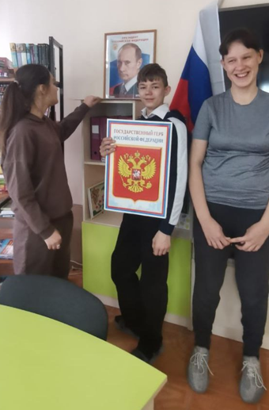
Направления духовно-нравственного воспитания
В рамках образовательного процесса используются традиционные и инновационные формы работы, направленные на формирование духовно-нравственных качеств у обучающихся.
Традиционные формы работы
классные часы и беседы;
тематические викторины и выставки рисунков;
участие в общественно-полезном труде;
работа по моделированию жизненных ситуаций;
праздники, посвященные государственным и религиозным датам;
посещение музеев, выставок, библиотек.

Slide 6
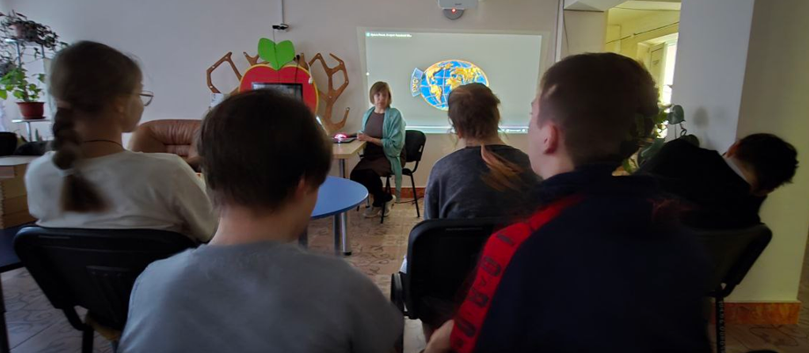
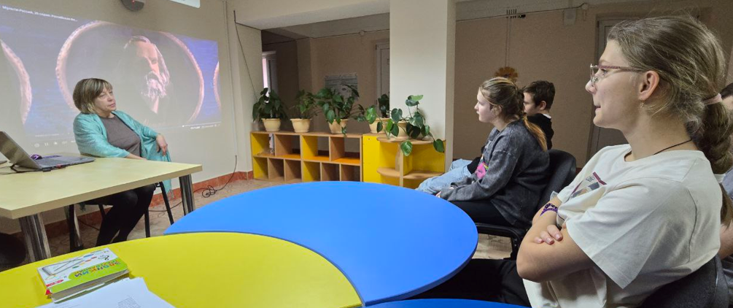
Инновационные формы работы
участие в социальных проектах и конференциях;
экскурсионная деятельность с посещением памятных мест;
поисковая работа (изучение истории малой родины);
театрализация и интерактивные игры;
встречи с ветеранами и представителями трудовых профессий.
Все эти мероприятия направлены на формирование у детей любви к Родине, уважения к труду, ответственности, способности к саморазвитию и социальной адаптации.

Slide 7
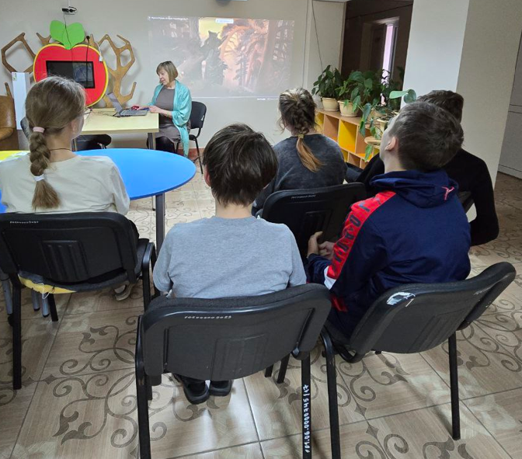
Программа духовно-нравственного воспитания
Программа воспитательной работы включает пять ключевых направлений:
Формирование осознанного отношения к семье и здоровому образу жизни
воспитание любви и уважения к семье;
обучение заботе о младших и старших;
привитие основ здорового образа жизни. Примеры мероприятий: классные часы «Моя семья – моё богатство», беседы о вреде курения и алкоголя, участие в спортивных соревнованиях.

Slide 8
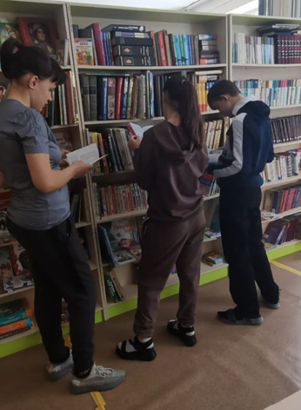
Воспитание бережного отношения к окружающей среде
формирование экологической культуры;
воспитание гордости за родной край. Примеры мероприятий: классные часы «Мой край – моя маленькая Родина», «Час экологии», выставка поделок из природного материала.
Воспитание трудолюбия и уважения к труду
привитие уважения к людям труда;
развитие целеустремленности и бережливости. Примеры мероприятий: профориентационные экскурсии, участие в школьных акциях («Книжкина больница»).

Slide 9
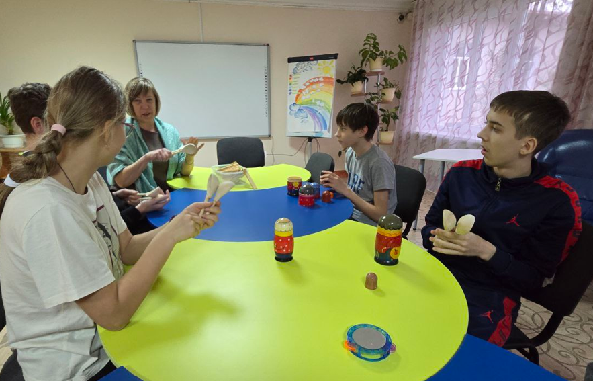
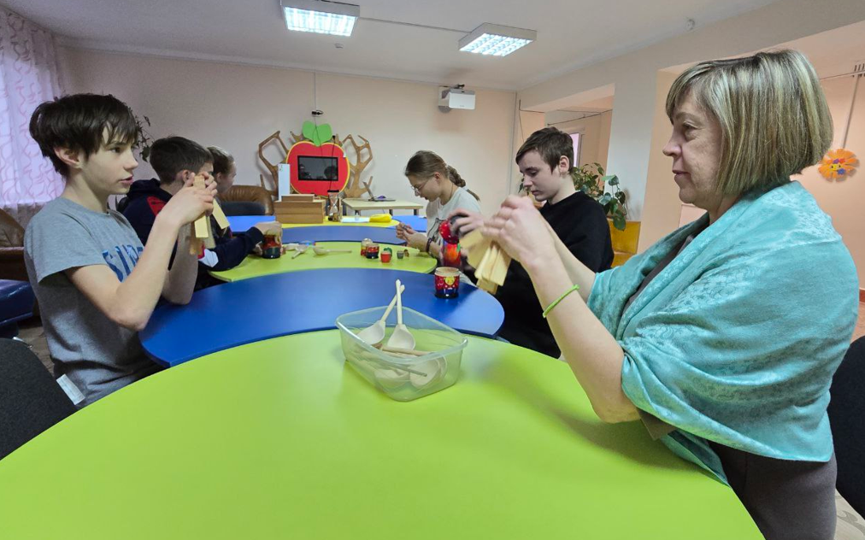
Воспитание патриотизма и гражданственности
формирование правовой грамотности;
изучение истории и символов России. Примеры мероприятий: участие в патриотических акциях, встречах с ветеранами, изучение исторических событий.
. Эстетическое воспитание
развитие чувства прекрасного;
изучение народных традиций, ремёсел. Примеры мероприятий: творческие конкурсы, театральные постановки, выставки детских работ.

Slide 10
Воспитание патриотизма как важнейший компонент духовно-нравственного воспитания
Особую роль в системе ценностных ориентиров занимает патриотическое воспитание. В рамках федерального проекта «Разговоры о важном» в российских школах проводятся внеурочные занятия, посвященные вопросам семейных ценностей, истории и гражданственности.
Эффективные методы патриотического воспитания:
посещение музеев и памятных мест;
изготовление открыток и поделок для ветеранов;
просмотр документальных фильмов о героях России;
изучение народного творчества (сказки, пословицы, песни).

Slide 11
Формирование духовно-нравственных качеств обучающихся с интеллектуальными нарушениями – многогранный и сложный процесс, требующий системного подхода и использования специальных методов коррекционной педагогики.
Целенаправленная воспитательная работа способствует:
социальной адаптации детей с интеллектуальными нарушениями;
формированию у них базовых нравственных ценностей;
развитию самостоятельности и ответственности;
укреплению чувства патриотизма и гражданственности.
Как сказал Карамзин: «России не станет тогда, когда не станет последнего патриота».
Духовно-нравственное воспитание – залог успешной интеграции обучающихся с умственной отсталостью в общество, их полноценной и счастливой жизни.

